Slide 1
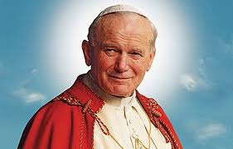
Jan Paweł II
Patrycja Stepnowska

Slide 2
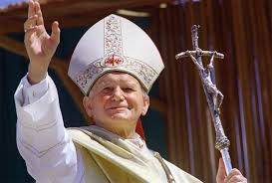
Jan Paweł II (łac. Ioannes Paulus PP. II, właśc. Karol Józef Wojtyła; ur. 18 maja 1920 w Wadowicach, zm. 2 kwietnia 2005 w Watykanie) – polski duchowny rzymskokatolicki, biskup pomocniczy krakowski (1958–1964), a następnie arcybiskup metropolita krakowski (1964–1978), kardynał (1967–1978), zastępca Przewodniczącego Konferencji Episkopatu Polski (1969–1978), 264. papież i 6. Suweren Państwa Watykańskiego w latach 1978–2005. Święty Kościoła katolickiego.
Poeta i poliglota, a także aktor niezawodowy, dramaturg i pedagog. Filozof historii, fenomenolog, mistyk i przedstawiciel personalizmu chrześcijańskiego.

Slide 3
Dzieciństwo i młodość
Urodził się w Wadowicach 18 maja 1920, jako drugi syn Karola Wojtyły i Emilii z Kaczorowskich. Ród Wojtyłów wywodzi się z Czańca koło Kęt i Lipnika. Ród Kaczorowskich pochodzi z Michalowa koło Szczebrzeszyna.
Rodzina Wojtyłów żyła skromnie. Jedynym źródłem utrzymania była pensja ojca – wojskowego urzędnika w Powiatowej Komendzie Uzupełnień w stopniu porucznika. Matka pracowała dorywczo jako szwaczka. Edmund, brat Karola, po ukończeniu wadowickiego gimnazjum studiował medycynę w Krakowie i został lekarzem. Wojtyłowie mieli jeszcze jedno dziecko – Olgę, która zmarła 16 godzin po urodzeniu 7 lipca 1916 w Białej.
W dzieciństwie Karola nazywano najczęściej zdrobnieniem imienia – Lolek. Uważano go za chłopca utalentowanego i wysportowanego. Regularnie grał w piłkę nożną oraz jeździł na nartach. Bardzo ważnym elementem życia Karola były wycieczki krajoznawcze, a także spacery po okolicy Wadowic. W większości wycieczek towarzyszył mu ojciec.
Wczesny okres jego dojrzewania jako nastolatka został naznaczony śmiercią najbliższych. Gdy miał 9 lat, zmarła matka (13 kwietnia 1929). Trzy lata później, 5 grudnia 1932, w wieku 26 lat, na szkarlatynę zmarł jego brat Edmund.
Od września 1930, po zdaniu egzaminów wstępnych, Karol Wojtyła rozpoczął naukę w 8-letnim Państwowym Gimnazjum Męskim im. Marcina Wadowity w Wadowicach. Podczas nauki w gimnazjum Karol zainteresował się teatrem.

Slide 4
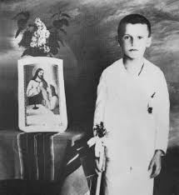
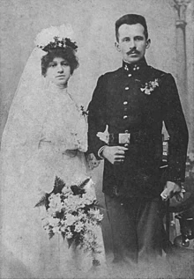
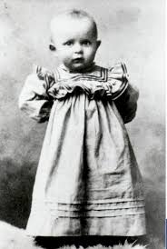
Rodzice Papieża
Karol Wojtyła jako dziecko

Slide 5
Studia i dojrzewanie duchowe
14 maja 1938 zakończył naukę w gimnazjum, otrzymując świadectwo maturalne z oceną celującą, która umożliwiała podjęcie studiów na większości uczelni bez egzaminów wstępnych. Karol Wojtyła wybrał studia polonistyczne na Wydziale Filozoficznym Uniwersytetu Jagiellońskiego. Studia rozpoczął w październiku 1938.
18 lutego 1941 po długiej chorobie zmarł jego ojciec. W 1942 i 1943, jako reprezentant krakowskiej społeczności akademickiej, udawał się do Częstochowy, by odnowić Śluby Jasnogórskie.
Wojna odebrała Karolowi Wojtyle możliwość kontynuowania studiów, zaczął więc w 1940 pracować jako pracownik fizyczny w zakładach chemicznych Solvay. Początkowo od jesieni 1940 przez rok w kamieniołomie w Zakrzówku, a potem w oczyszczalni wody w Borku Fałęckim. W tym okresie związał się z „Unią”. Po wejściu jej w skład Stronnictwa Pracy, był członkiem tej partii.
Jesienią 1941 wraz z przyjaciółmi założył Teatr Rapsodyczny, który swoje pierwsze przedstawienie wystawił 1 listopada 1941. Rozstanie Karola Wojtyły z teatrem nastąpiło nagle w 1942, gdy postanowił studiować teologię i wstąpił do tajnego Metropolitalnego Seminarium Duchownego w Krakowie. W okresie od kwietnia 1945 do sierpnia 1946 pracował na uczelni jako asystent i prowadził seminaria z historii dogmatu. Pracę magisterską pt. Pojęcie środka zjednoczenia duszy z Bogiem w nauce św. Jana od Krzyża napisał na Wydziale Teologicznym Uniwersytetu Jagiellońskiego pod kierunkiem ks. prof. Ignacego Różyckiego.
Był to też okres rozwoju literackiego Karola Wojtyły. Pierwszy zbiór wierszy Renesansowy psałterz, powstały w 1939 (wydany w 1999), ma jeszcze charakter poetyckich pierwocin; jest też wyrazem hołdu dla wielkiej tradycji, w tym dla Jana Kochanowskiego. W marcu 1946 powstał między innymi, poemat Pieśń o Bogu ukrytym, o charakterze wizyjnym i mistycznym, nawiązujący twórczo do św. Jana od Krzyża. Tworzył poezję metafizyczną.

Slide 6
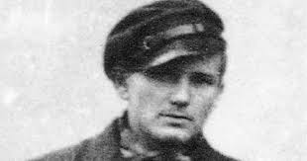
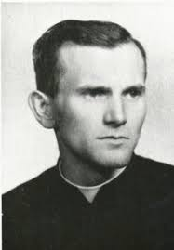
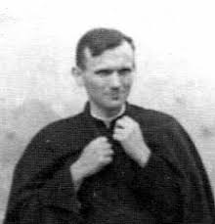
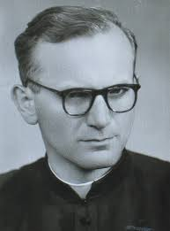
Młody Jan Paweł II

Slide 7
Kapłaństwo, praca naukowa i twórcza
13 października 1946 alumn Metropolitalnego Seminarium Duchownego w Krakowie, Karol Wojtyła, został subdiakonem, a tydzień później diakonem. 1 listopada 1946 w Kaplicy w Pałacu Arcybiskupów Krakowskich kardynał Adam Stefan Sapieha wyświęcił Karola Wojtyłę na księdza. 2 listopada jako neoprezbiter odprawił mszę prymicyjną w krypcie św. Leonarda w katedrze na Wawelu. 15 listopada Karol Wojtyła wraz z klerykiem Stanisławem Starowieyskim poprzez Paryż wyjechał do Rzymu, aby kontynuować studia na Papieskim Międzynarodowym Athenaeum Angelicum (obecnie Papieski Uniwersytet Świętego Tomasza z Akwinu (Angelicum)) w Rzymie. Przez okres studiów zamieszkiwał w Kolegium Belgijskim, gdzie poznał wielu duchownych z krajów frankofońskich oraz z USA. W 1948 ukończył studia z dyplomem summa cum laude i otrzymał stopień doktora za dysertację pt. Problem wiary u św. Jana od Krzyża. Dla potrzeb doktoratu nauczył się języka hiszpańskiego, by czytać teksty tego karmelitańskiego klasyka mistyki chrześcijańskiej z okresu renesansu w oryginale. Promotorem pracy doktorskiej Karola Wojtyły był ks. prof. Władysław Wicher.
W lipcu 1948 Karol Wojtyła został skierowany do pracy w parafii Wniebowzięcia Najświętszej Maryi Panny w Niegowici, gdzie spełniał zadania wikariusza i katechety. Wolny czas starał się spędzać z młodzieżą na łonie natury. W sierpniu 1949 został przeniesiony do parafii św. Floriana w Krakowie. Tam założył mieszany chorał gregoriański. Nadal wyprawiał się na wycieczki z młodzieżą. Aby zmylić ówczesną milicję, zdejmował podczas nich sutannę i pozwolił, by nazywano go „wujkiem”.
Karol Wojtyła powrócił do przerwanych obowiązków. Wykładał m.in. w seminariach diecezji: krakowskiej, katowickiej i częstochowskiej (mieściły się one wszystkie w Krakowie) oraz na Wydziale Filozofii Katolickiego Uniwersytetu Lubelskiego. Jego wykłady obejmowały głównie teologię moralną i etykę małżeńską, ale ogarniały też szeroko pojętą historię filozofii.

Slide 8
Biskup, kardynał
4 lipca 1958 Karol Wojtyła został prekonizowany biskupem tytularnym Ombrii, a także biskupem pomocniczym Krakowa. Konsekracji biskupiej Karola Wojtyły dokonał 28 września 1958 w katedrze na Wawelu, arcybiskup Eugeniusz Baziak – metropolita krakowski i lwowski. Współkonsekratorami byli biskupi Franciszek Jop i Bolesław Kominek. W 1962 został krajowym duszpasterzem środowisk twórczych i inteligencji. Na okres biskupstwa Karola Wojtyły przypadły także obrady II soboru watykańskiego, w których aktywnie uczestniczył.Już w tym okresie bardzo dużo czasu poświęcał na podróże zagraniczne w celach ewangelizacyjnych i religijnych. W 1963 odbył pielgrzymkę do Ziemi Świętej.
Jako biskup przyjął, zgodnie z obyczajem, hasło przewodnie swej posługi, które brzmiało: Totus Tuus (łac. Cały Twój). Dewizę tę kierował do Matki Chrystusa. Inspiracją była duchowość maryjna francuskiego pisarza ascetycznego epoki baroku, św. Ludwika Marii Grignion de Montfort. Z jego książki Traktat o prawdziwym nabożeństwie do Najświętszej Maryi Panny Wojtyła przejął koncepcję „niewolnictwa duchowego”, rozumianego jako dobrowolne, ufne i całkowite poddanie swego życia wiary i posługi w Kościele duchowemu macierzyństwu Matki Bożej.
W listopadzie 1963 Wydział Administracyjny KC PZPR odrzucił trzy kandydatury, w tym Wojtyły na urząd biskupa ordynariusza krakowskiego, przedstawione przez prymasa Wyszyńskiego. Jednak już 19 grudnia 1963 premier PRL Józef Cyrankiewicz w liście do Wyszyńskiego nie zgłosił zastrzeżeń co do jego kandydatury.
13 stycznia 1964, półtora roku po śmierci swego poprzednika, arcybiskupa Eugeniusza Baziaka, Karol Wojtyła został prekonizowany arcybiskupem metropolitą krakowskim. Ingres odbył się w katedrze wawelskiej w dniu 8 marca 1964. Podczas konsystorza z 26 czerwca 1967 został nominowany kardynałem. 28 czerwca 1967 otrzymał w Kaplicy Sykstyńskiej od papieża Pawła VI czerwony biret, a jego kościołem tytularnym stał się kościół św. Cezarego z Afryki.

Slide 9
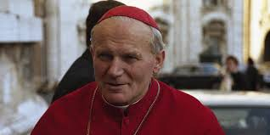
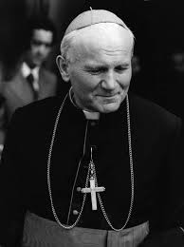
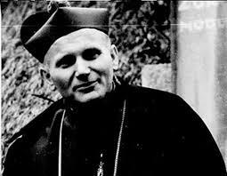
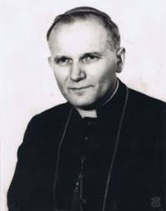

Slide 10
Karol Wojtyła jako Papież
16 października 1978 na zwołanym po śmierci Jana Pawła I drugim konklawe w ósmym głosowaniu kard. Karol Wojtyła został wybrany na papieża i przybrał imię Jana Pawła II. Według szacunków jego kandydaturę poparło 103 kardynałów na 111 głosujących. Wynik wyboru ogłoszono o godzinie 18:44. Formalna inauguracja pontyfikatu miała miejsce w trakcie mszy św. na placu św. Piotra 22 października 1978. Jan Paweł II był pierwszym papieżem z Polski, jak również pierwszym po 455 latach (od czasu pontyfikatu Hadriana VI) biskupem Rzymu niebędącym Włochem oraz mając 58 lat, został wybrany najmłodszym papieżem od czasu wyboru Piusa IX w 1846, który w chwili wyboru miał 54 lata. Wielokrotnie sam przywoływał słowa wiersza „Słowiański Papież” Juliusza Słowackiego.

Slide 11
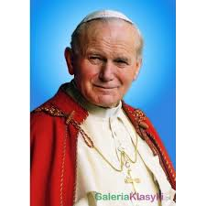
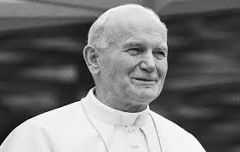
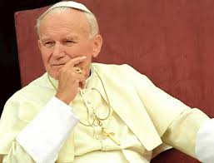

Slide 12
Zamachy na Jana Pawła II
13 maja 1981, podczas audiencji generalnej na placu św. Piotra w Rzymie o godzinie 17:19, Jan Paweł II został postrzelony przez tureckiego zamachowca Mehmeta Alego Ağcę. Jak ustalili śledczy, chwilę wcześniej Ali Ağca mierzył w jego głowę, jednak Jan Paweł II schylił się wtedy do małej dziewczynki (Sara Bartoli) i wziął ją na ręce. Zamachowiec opóźnił oddanie strzału prawdopodobnie dlatego, że dziewczynka, którą papież trzymał na rękach, lekko przysłoniła go, co uniemożliwiło zamachowcowi dokładne wycelowanie. Ranny papież osunął się w ramiona stojącego za nim sekretarza, Stanisława Dziwisza. Ochrona przewiozła Jana Pawła II do polikliniki Gemelli, gdzie poddano papieża sześciogodzinnej operacji. Papież wierzył, że swoje ocalenie nie zawdzięczał tylko szczęściu – wyraził to słowami: „Jedna ręka strzelała, a inna kierowała kulę”. Zamach miał miejsce 13 maja, podobnie jak pierwsze objawienie Matki Boskiej w Fátimie w 1917. Jan Paweł II spędził na rehabilitacji w szpitalu 22 dni. Później wielokrotnie cierpiał z powodu różnorodnych dolegliwości, będących następstwem postrzału.
Dokładnie rok później papież udał się do Fatimy, by podziękować Niepokalanemu Sercu Maryi za uratowanie go od śmierci. Został wówczas zaatakowany bagnetem przez Juana Maríę Fernándeza y Krohna, lecz nie odniósł poważnych obrażeń.

Slide 13
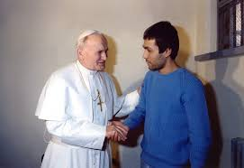
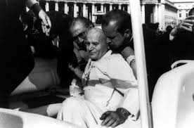
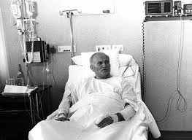
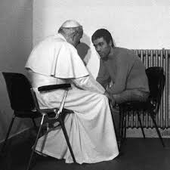

Slide 14
Jubileusz Roku 2000
Od początku pontyfikatu planem papieża było wprowadzić Kościół w nowe tysiąclecie. Z okazji roku milenijnego postanowił uczcić to wprowadzając obchody Roku Jubileuszowego. Obchody poprzedziły jedne z ważniejszych wydarzeń pontyfikatu pod względem dialogu z innymi religiami. W marcu 2000 papież odbył pielgrzymkę do Ziemi Świętej i spotkał się w Jerozolimie z premierem Izraela Ehudem Barakiem. W trakcie pielgrzymki papież odwiedził m.in. instytut Jad Waszem, poświęcony ofiarom Holocaustu, a także modlił się przy Ścianie Płaczu.

Slide 15
Pielgrzymki
Charakterystycznym elementem pontyfikatu Jana Pawła II były podróże zagraniczne. Odbył ich 104, odwiedzając wszystkie zamieszkane kontynenty. W wielu miejscach, które odwiedził, nigdy przedtem nie postawił stopy żaden papież. Był m.in. pierwszym papieżem, który odwiedził Wielką Brytanię (od 1534 Kościół Anglii nie uznaje władzy zwierzchniej Stolicy Apostolskiej), jest też pierwszym w historii papieżem, który odwiedził Biały Dom oraz jest też pierwszym papieżem, który odwiedził Sejm RP. Mimo wielu zabiegów nie udało mu się jednak odbyć pielgrzymki do Rosji, prawdopodobnie ze względu na niechęć ze strony patriarchatu moskiewskiego, który zarzuca Watykanowi prozelityzm.
Jan Paweł II jako papież najwięcej razy odwiedził m.in. Polskę (9 razy), USA (7 razy), Francję (7 razy) oraz spotykał się z młodzieżą na Światowych Dniach Młodzieży (9 razy).

Slide 16
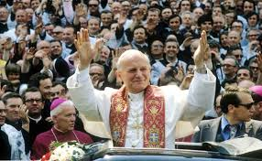
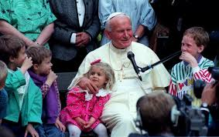

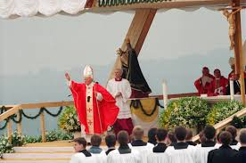
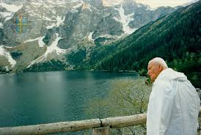
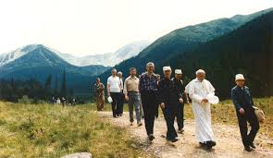

Slide 17
Polska-Podróże apostolskie Jana Pawła II do Polski
Pielgrzymka Data Odwiedzone miejscowości
I 2–10 czerwca 1979 Warszawa, Gniezno, Częstochowa, Kraków, Kalwaria Zebrzydowska, Wadowice, Oświęcim, Nowy Targ
II 16–23 czerwca 1983 Warszawa, Niepokalanów, Częstochowa, Poznań, Katowice, Wrocław, Góra Świętej Anny, Kraków
III 8–14 czerwca 1987 Warszawa, Lublin, Tarnów, Kraków, Szczecin, Gdynia, Gdańsk, Częstochowa, Łódź
IV 1–9 czerwca,
13–16 sierpnia 1991 Koszalin, Rzeszów, Przemyśl, Lubaczów, Kielce, Radom, Łomża, Białystok, Olsztyn, Włocławek, Płock, Warszawa oraz Kraków, Częstochowa, Wadowice
V 22 maja 1995 Skoczów, Bielsko-Biała, Żywiec
VI 31 maja–10 czerwca 1997 Wrocław, Legnica, Gorzów Wielkopolski, Gniezno, Poznań, Kalisz, Częstochowa, Zakopane, Ludźmierz, Kraków, Dukla, Krosno
VII 5–17 czerwca 1999 Gdańsk, Sopot, Pelplin, Elbląg, Licheń Stary, Bydgoszcz, Toruń, Ełk, Wigry, Siedlce, Drohiczyn, Warszawa, Sandomierz, Zamość, Radzymin, Łowicz, Sosnowiec, Kraków, Stary Sącz, Wadowice, Gliwice, Częstochowa
VIII 6–19 sierpnia 2002 Kraków, Kalwaria Zebrzydowska

Slide 18
Beatyfikacje i kanonizacje
Podczas swojego pontyfikatu Jan Paweł II beatyfikował i kanonizował o wiele więcej osób niż jakikolwiek poprzedni papież. Ogłosił błogosławionymi w sumie 1338 ludzi, a świętymi 482 osoby, podczas 51 uroczystości

Slide 19
Choroba i śmierć
Jan Paweł II od 1992 cierpiał na postępującą chorobę Parkinsona. Mimo licznych spekulacji i sugestii ustąpienia z funkcji, które nasilały się w mediach zwłaszcza podczas kolejnych pobytów papieża w szpitalu, pełnił ją aż do śmierci. W lipcu 1992 przeszedł operację w celu usunięcia guza nowotworowego na jelicie grubym. Jego długoletnie zmagania z chorobą i ze starością były osobistym przykładem głoszonych na ten temat poglądów, w których podkreślał godność ludzkiego cierpienia i odnosił je do męki Chrystusa. 13 maja 1992 papież, w 11. rocznicę zamachu, ustanowił Światowy Dzień Chorego.
Nagłe pogorszenie stanu zdrowia papieża rozpoczęło się 1 lutego 2005. Przez ostatnie dwa miesiące życia Jan Paweł II wiele dni spędził w szpitalu i nie udzielał się publicznie. Przeszedł grypę oraz zabieg tracheotomii, wykonany z powodu niewydolności oddechowej.
W czwartek 31 marca tuż po godzinie 11, gdy Jan Paweł II udał się do swej prywatnej kaplicy, wystąpiły u niego silne dreszcze, ze wzrostem temperatury ciała do 39,6 °C. Był to początek wstrząsu septycznego połączonego z zapaścią sercowo-naczyniową. Czynnikiem wywołującym była infekcja dróg moczowych w osłabionym chorobą Parkinsona i niewydolnością oddechową organizmie.
Uszanowano wolę papieża, który chciał pozostać w domu. Podczas mszy przy jego łożu, którą Jan Paweł II koncelebrował z przymkniętymi oczyma, kardynał Marian Jaworski udzielił mu sakramentu namaszczenia. 2 kwietnia, w dniu śmierci, o godzinie 7:30 rano, papież zaczął tracić przytomność, a późnym porankiem przyjął jeszcze watykańskiego sekretarza stanu kardynała Angela Sodano. Później tego samego dnia doszło do gwałtownego wzrostu temperatury. Około godziny 15:30 bardzo słabym głosem papież powiedział: Pozwólcie mi iść do domu Ojca. O godzinie 19 wszedł w stan śpiączki, a monitor wykazał postępujący zanik funkcji życiowych. Osobisty lekarz papieski Renato Buzzonetti stwierdził śmierć papieża Jana Pawła II o godzinie 21:37 czasu miejscowego, a elektrokardiograf wyłączono po 20 minutach od tej chwili.

Slide 20
Pogrzeb
Pogrzeb Jana Pawła II odbył się w piątek 8 kwietnia 2005. Trumnę z prostych desek z drewna cyprysowego (symbolu nieśmiertelności) ustawiono wprost na rozłożonym na bruku placu św. Piotra dywanie. Mszy świętej koncelebrowanej przez kilka tysięcy kardynałów, arcybiskupów, biskupów i patriarchów katolickich Kościołów wschodnich przewodniczył dziekan kolegium, kardynał Joseph Ratzinger (który 11 dni później został następcą zmarłego papieża). Uczestniczyło w niej na placu św. Piotra ok. 300 tysięcy wiernych oraz 200 prezydentów i premierów, a także przedstawiciele różnych religii światowych, w tym duchowni islamscy i żydowscy. Wielu zgromadzonych na uroczystości ludzi miało ze sobą transparenty z włoskim napisem santo subito („święty natychmiast”). W całym Rzymie przed ekranami rozstawionymi w wielu miejscach miasta zgromadziło się 5 mln ludzi, w tym ok. 1,5 mln Polaków.

Slide 21
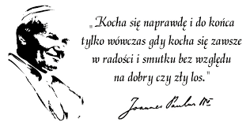
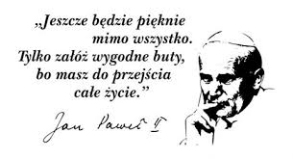
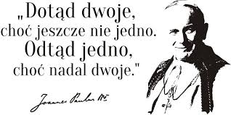
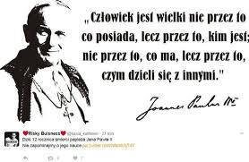
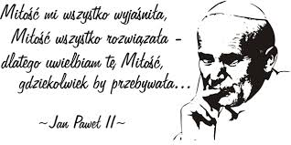
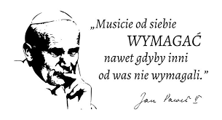

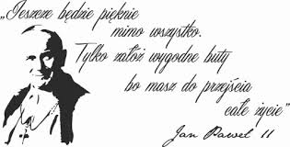
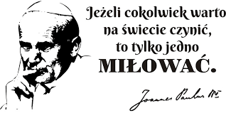

Slide 22
Dziękuje za uwagę

